Slide 1

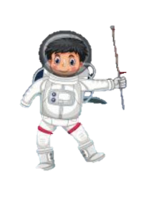
Chủ đề 9: Lực
Bài 29: Lực hấp dẫn

Slide 2


Slide 3
Chủ đề 9: Lực
Bài 29: Lực hấp dẫn

Slide 4
I. Lực hấp dẫn lực hấp dẫn là gì?:

Slide 5
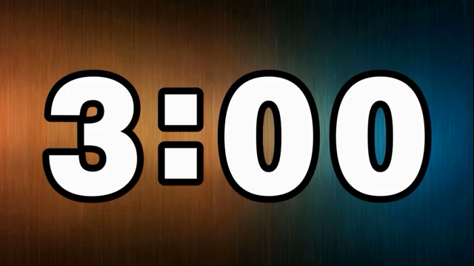
NHIỆM VỤ 1
Hình thức: Hoạt động nhóm
Khi buông tay, quả bóng em đang cầm trong tay rơi xuống đất. Nếu em tung quả bóng lên cao, sức hút nào làm cho quả bóng sau khi chuyển động lên cao lại rơi xuống đất?
Thời gian: 3 phút

Slide 6
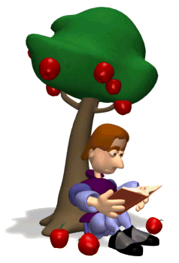
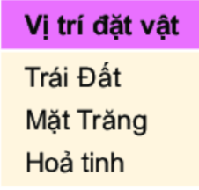
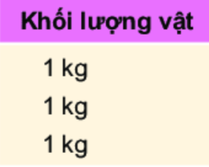
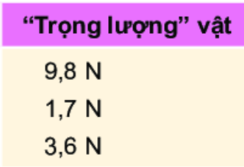
I. Lực hấp dẫn lực hấp dẫn là gì?:
Mọi vật có khối lượng đều hút lẫn nhau. Lực này gọi là lực hấp dẫn.
Độ lớn của lực hấp dẫn phụ thuộc vào khối lượng của các vật.

Slide 7
II. Khối lượng và trọng lượng
1. Khối lượng:

Slide 8
Trên hộp bánh có ghi: “Khối lượng tịnh 502 g” có phải số đó chỉ lượng bánh trong hộp?

Slide 9
NHIỆM VỤ 2
Hình thức: Hoạt động nhóm
Hãy tìm từ và số cho trong khung thích hợp với chỗ có dấu (?) trong các câu sau:
- Mọi vật đều có ?
- Khối lượng của bánh chứa trong hộp là ?
- Khối lượng của một vật chỉ (?) chất chứa trong vật.
Thời gian: 3 phút

Slide 10
Kết quả NV2
Hình thức: Hoạt động nhóm
Hãy tìm từ và số cho trong khung thích hợp với chỗ có dấu (?) trong các câu sau:
- Mọi vật đều có khối lượng.
- Khối lượng của bánh chứa trong hộp là 502 g
- Khối lượng của một vật chỉ lượng chất chứa trong vật.

Slide 11
II. Khối lượng và trọng lượng
1. Khối lượng:
Mọi vật đều có khối lượng. Khối lượng là số đo lượng chất của một vật.
* Hãy ước lượng khối lượng của em.
* Làm thế nào để em đo được khối lượng của mình.

Slide 12
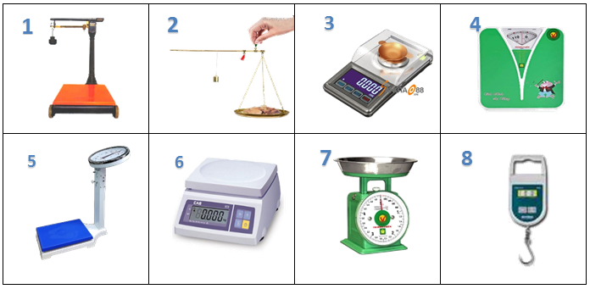
DỤNG CỤ ĐO KHỐI LƯỢNG
Có thể e chưa biết
Cân bàn
Cân đĩa
Cân điện tử
Cân đồng hồ
Cân y tế
Cân điện tử
Cân đồng hồ
Cân lực kế

Slide 13
II. Khối lượng và trọng lượng
1. Khối lượng:
Mọi vật đều có khối lượng. Khối lượng là số đo lượng chất của một vật.
2. Trọng lượng:

Slide 14
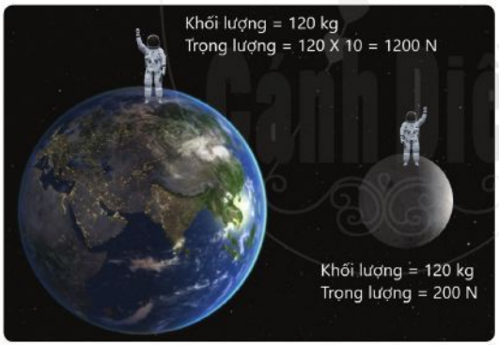
=> Trọng lượng = 120x10=1200 N

Slide 15
trọng lượng
cường độ trường hấp dẫn =
khối lượng
trọng lượng = 10 x khối lượng

Slide 16
II. Khối lượng và trọng lượng
1. Khối lượng:
Mọi vật đều có khối lượng. Khối lượng là số đo lượng chất của một vật.
2. Trọng lượng:
- Trọng lượng của vật là độ lớn lực hút của Trái Đất tác dụng lên vật.
- Kí hiệu: P - Đơn vị: N

Slide 17
* Cách xác định trọng lượng của vật:
Gọi m là khối lượng của vật, P là trọng lượng của vật.
Vật có m = 100 g = 0,1kg thì P = 1N
Vật có m = 1 kg thì P = 10N
Vật có P = 2 N thì m = 200 g = 0,2 kg
P = 10.m

Slide 18
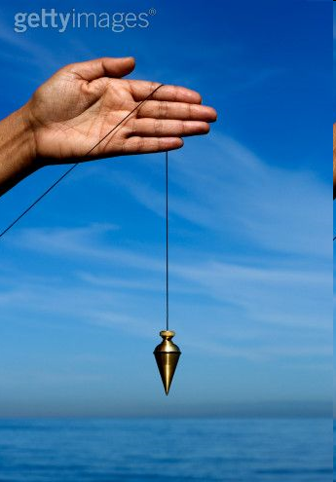
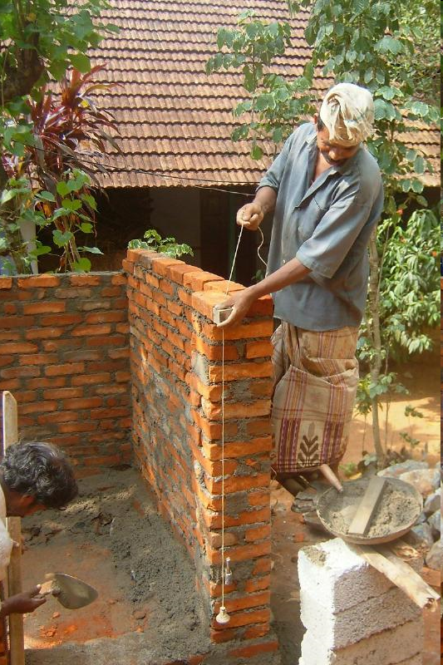
Có thể e chưa biết
Trọng lực có phương thẳng đứng và có chiều từ trên xuống dưới (hướng về tâm Trái Đất).

Slide 19
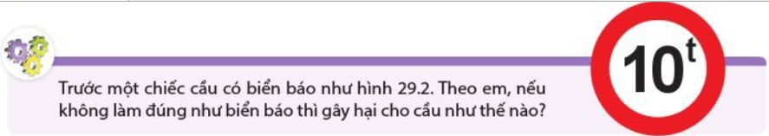
Có thể e chưa biết

Slide 20



III. ĐỘ GIÃN CỦA LÒ XO TREO THẲNG ĐỨNG
* Thí nghiệm
a. Mục đích:
tìm hiểu sự tồn tại của lực hút TĐ.
b. Dụng cụ:
Bộ TN như hình bên.
Viên phấn.
Giá đỡ
Lò xo
Quả nặng

Slide 21
NHIỆM VỤ 1
Hình thức: Hoạt động nhóm
Thực hành: treo quả nặng vào lò xo, thả rơi viên phấn.
Hoàn thành bảng kết quả.
Thời gian: 3 phút

Slide 22
BẢNG KẾT QUẢ
Lần đo | Khối lượng của vật treo (g) | Độ giãn của lò xo (cm
1 | m = 50 g | .....
2 | m = 100 g | .....
3 | m = 150 g | .....

Slide 23





Thí nghiệm Mô phỏng
l₀
----------------------
----------------------

Slide 24

Thí nghiệm Mô phỏng
l₀
----------------------
----------------------

Slide 25
III. ĐỘ GIÃN CỦA LÒ XO TREO THẲNG ĐỨNG
* Thí nghiệm
* Kết luận
Độ giãn của lò xo treo thẳng đứng tăng tỉ lệ với khối lượng của vật treo vào lò xo.

Slide 26

Vượt qua thử thách
Cách chơi
Mỗi tổ là một đội.
Các đội giơ tay giành quyền trả lời.
Mỗi câu trả lời đúng sẽ được 20 điểm.
Đội thắng cuộc là đội dành được nhiều điểm nhất.

Slide 27

Vượt qua thử thách
?
Trọng lực tác dụng vào vật nào trong các vật sau đây?
Tất cả các vật trên.

Slide 28
Vượt qua thử thách
?
Quả táo rụng xuống sẽ chuyển động theo phương nào?
A
B
C
D

Slide 29
Vượt qua thử thách
?
Có bạn viết 10kg = 100N. Bạn đó viết đúng hay sai? Vì sao?
Sai. Vì kg là đơn vị đo khối lượng.
N là đơn vị đo lực.

Slide 30
Vượt qua thử thách
?
Trọng lượng của một quả cân 250g là bao nhiêu?
P = 10.m = 10. 0,25 =2,5N

Slide 31
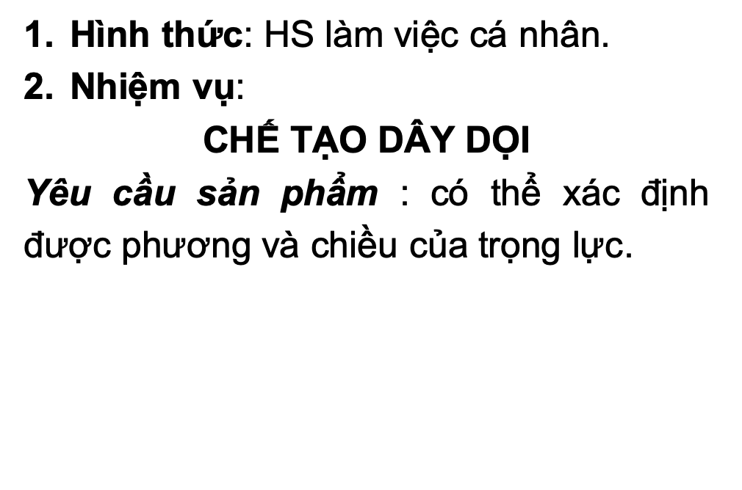

NHIỆM VỤ VỀ NHÀ

